Slide 1
AI Driven
Autonomous Company
AI駆動自律型企業に向けて

Slide 2
背景
AIの技術的進化
ホワイトワーカーのタスクの変化

Slide 3
モチベーション
企業の事業活動のみならず、企業の形態そのものを
AIを前提にしてゼロベースで見直す
「既存の業務をAIで自動化する」ではなく、
「AI時代だからこそ実現できる企業の形」をデザインする

Slide 4
基本アーキテクチャ
コアはAI Agent
学習期：人間との伴走
自律期：人間の承認
飛躍期：自己学習による事業活動の最大化と最適化

Slide 5
柔軟に問題を対応できるように
AIが人間の行動に指示だすためのAPI(MCP)を作成する
（人間は指示通り動かないので状態変化、例外処理が必須）
ミッション定義
戦略の承認
人間
戦略の作成
事業モデルの作成
AIによる自律分散した企業
タスクの作成
タスクの承認
世界
モデル
タスクの常時見直し
AI
人間
AI
リアルタイム
データ
AI
可観測性
チェック用AI
a2a
a2a
群知能
a2a
AI
人間にしかできないタスク
AI
AI
人間
人間
人間
報酬の最大化
インプット
報酬の最大化
報酬の最大化

Slide 6
サービス業について
ミッション定義
戦略の承認
人間
戦略の作成
事業モデルの作成
AIによる自律分散した企業
タスクの作成
タスクの承認
世界
モデル
タスクの常時見直し
AI
人間
AI
リアルタイム
データ
AI
可観測性
チェック用AI
a2a
a2a
a2a
AI
人間にしかできないタスク
AI
AI
人間
人間
群知能
人間
報酬の最大化
インプット
報酬の最大化
報酬の最大化
人間
AI
AI
AI
人間
人間

Slide 7
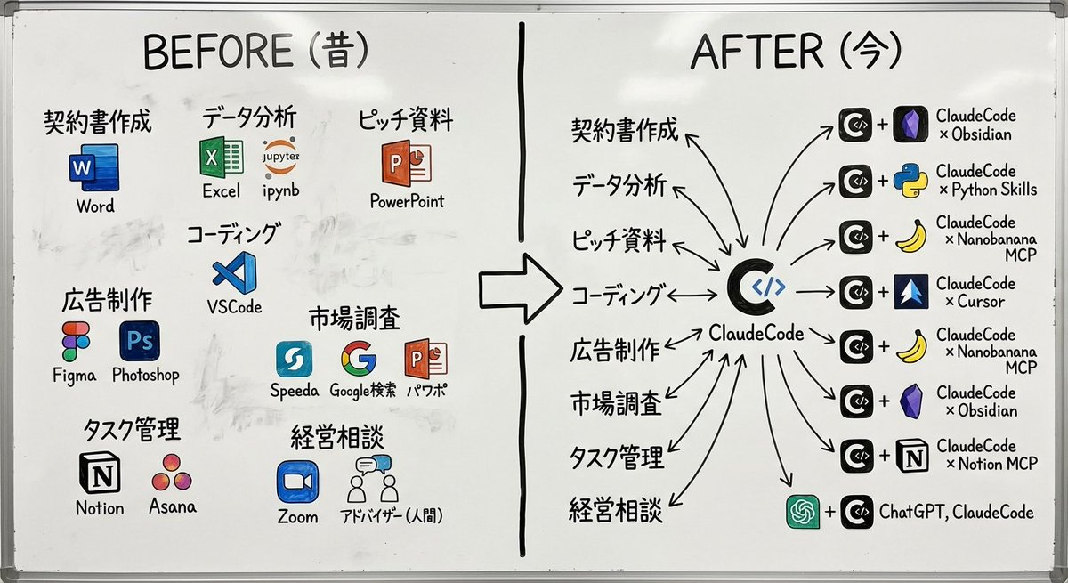

Slide 8
AIに関する認識
Not AIはツールにしかすぎない
産業革命以上のインフラ
Not AIは人間よりも進化しない
知性・知能の形は違えど様々な知識で人間を超える
（人間がゴールを動かしている）
※人々が予想するよりも進化が早い
AI Agentが人間をフィードバックループに組み込む能力
AIが人に対してABテストを実施
パーソナリティや趣味嗜好を分析して、世界モデルの改良
自己最適化AI

Slide 9
提供サービス
AIエンジニアリング x 事業コンサル

Slide 10
提供サービス
・開発組織の再構築コンサルティング
・IT業界全体
・ディストラクティブ
・エンジニア
（コミュニティ活動の発展系に）

Slide 11
なぜ新会社なのか？
CLの中での制約
アジャイル vs ポストアジャイル
Sherpaを前提としない（開発者ゼロへ）
フルコミットできない
COSTAへの投資が必要
ゼロベースでのチャレンジ
全てをAI前提で作り直す
AIの進化を前提にふりきることが重要（投機的リスク）
意思決定の集中（意思決定の速さと方針変更の高速化）
モチベーション

